Slide 1

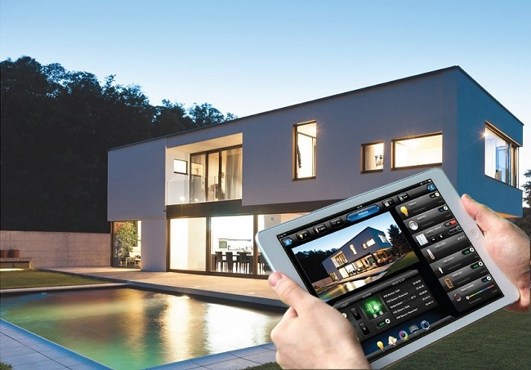
TIẾT 4. BÀI 3: NGÔI NHÀ THÔNG MINH

Slide 2
KHỞI ĐỘNG
Đây là một ngôi nhà thông minh. Công nghệ đã mang lại sự tiện nghi cho ngôi nhà như thế nào?
Để biết được thế nào là một ngôi nhà thông minh? Trong ngôi nhà thông minh có những hệ thống hiện đại nào? …-> Bài học hôm nay chúng ta đi tìm hiểu
Hình C Hình D

Slide 3

TIẾT 4.BÀI 3: NGÔI NHÀ THÔNG MINH
I. NGÔI NHÀ THÔNG MINH
Mô tả, nhận diện những đặc điểm của ngôi nhà thông minh? Có những hệ thống nào?
Ngôi nhà được trang bị hệ thống điều khiển tự động hay bán tự động cho các thiết bị trong gia đình Điều đó giúp cuộc sống trở nên tiện nghi hơn đảm bảo an ninh an toàn và tiết kiệm năng lượng.

Slide 4
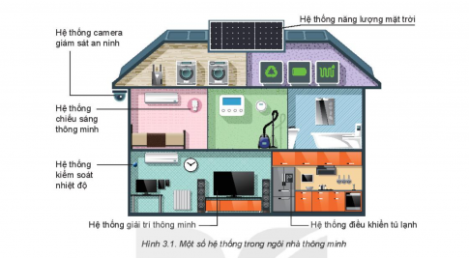
Trong mỗi hệ thống được sử dụng những dụng cụ gì trong ngôi nhà thông minh?
Hệ thống trong ngôi nhà thông minh
Hệ thống an ninh, an toàn
Hệ thống chiếu sáng
Hệ thống kiểm soát nhiệt độ
Hệ thống giải trí
Hệ thống điều khiển các thiết bị gia dụng

Slide 5
Hệ thống trong ngôi nhà thông minh
Hệ thống an ninh, an toàn
Hệ thống chiếu sáng
Hệ thống kiểm soát nhiệt độ
Hệ thống giải trí
Hệ thống điều khiển các thiết bị gia dụng
- Điều khiển ca-mê-ra giám sát, khoá cửa, báo cháy,...
- Điều khiển thiết bị ánh sáng trong nhà, rèm cửa,...
- Điều khiển điều hoà nhiệt độ, quạt điện,...
- Điều khiển tivi, hệ thống âm thanh,...
- Điều khiển tủ lạnh, máy giặt,...

Slide 6
TIẾT 4.BÀI 3: NGÔI NHÀ THÔNG MINH
I. NGÔI NHÀ THÔNG MINH
Thế nào là môt ngôi nhà thông minh
Ngôi nhà thông minh là ngôi nhà được trang bị hệ thống điều khiển tự động cho các thiết bị trong gia đình, nhờ đó giúp cuộc sống trở nên tiện nghi hơn, đảm bảo an ninh. An toàn và tiết kiệm năng lượng
Ngôi nhà được trang bị hệ thống điều khiển tự động hay bán tự động cho các thiết bị trong gia đình Điều đó giúp cuộc sống trở nên tiện nghi hơn đảm bảo an ninh an toàn và tiết kiệm năng lượng.

Slide 7
TIẾT 4.BÀI 3: NGÔI NHÀ THÔNG MINH
I. NGÔI NHÀ THÔNG MINH
Ngôi nhà thông minh là ngôi nhà được trang bị hệ thống điều khiển tự động cho các thiết bị trong gia đình, nhờ đó giúp cuộc sống trở nên tiện nghi hơn, đảm bảo an ninh. An toàn và tiết kiệm năng lượng
II. ĐẶC ĐIỂM CỦA NGÔI NHÀ THÔNG MINH
1. Tiện ích
Ngôi nhà thông minh có những đặc điểm nào?
2. An ninh an toàn
3. Tiết kiệm năng lượng

Slide 8
TIẾT 4.BÀI 3: NGÔI NHÀ THÔNG MINH
I. NGÔI NHÀ THÔNG MINH
Ngôi nhà thông minh là ngôi nhà được trang bị hệ thống điều khiển tự động cho các thiết bị trong gia đình, nhờ đó giúp cuộc sống trở nên tiện nghi hơn, đảm bảo an ninh. An toàn và tiết kiệm năng lượng
II. ĐẶC ĐIỂM CỦA NGÔI NHÀ THÔNG MINH
1. Tiện ích
( sgk tr 18)
Đặc điểm tiện ích, an toàn, an ninh và tiết kiệm năng lượng cụ thể là gì?
2. An ninh an toàn
( sgk tr 18)
3. Tiết kiệm năng lượng
( sgk tr 18)

Slide 9
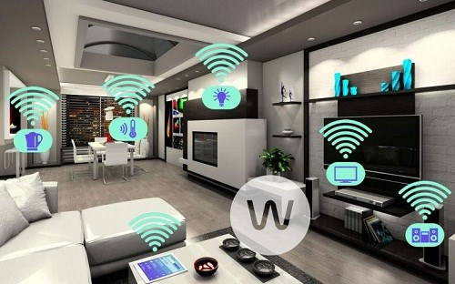
II. ĐẶC ĐIỂM CỦA NGÔI NHÀ THÔNG MINH
1. Tiện ích
Các thiết bị trong ngôi nhà thông minh có thể được điều khiển từ xa thông qua các ứng dụng được cài đặt trên các thiết bị
Ngôi nhà được trang bị hệ thống điều khiển tự động hay bán tự động cho các thiết bị trong gia đình Điều đó giúp cuộc sống trở nên tiện nghi hơn đảm bảo an ninh an toàn và tiết kiệm năng lượng.

Slide 10
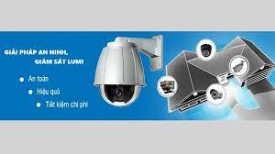
II. ĐẶC ĐIỂM CỦA NGÔI NHÀ THÔNG MINH
2. An ninh an toàn
Trong các thiết bị được lắp đặt sẽ giúp cảnh báo tới chủ nhà các tình huống gây mất an ninh an toàn
Ngôi nhà được trang bị hệ thống điều khiển tự động hay bán tự động cho các thiết bị trong gia đình Điều đó giúp cuộc sống trở nên tiện nghi hơn đảm bảo an ninh an toàn và tiết kiệm năng lượng.

Slide 11
II. ĐẶC ĐIỂM CỦA NGÔI NHÀ THÔNG MINH
3. Tiết kiệm năng lượng
Các thiết bị công nghệ sẽ điều khiển giám sát việc sử dụng hợp lý các nguồn năng lượng trong ngôi nhà, từ đó rút tiết kiệm năng lượng

Slide 12
1. Các thiết bị trong ngôi nhà thông minh được điều khiển nhờ thiết bị nào?
3. Các thiết bị sẽ giúp ích như thế nào trong trường hợp mất an ninh, an toàn
Quên đóng cửa có nguy cơ cháy nổ xảy ra , có người lạ đột nhập..
4. Hình thức cảnh báo để đảm bảo an ninh, an toàn là gì?
Điện thoại thông minh, máy tính bảng có kết nối internet
Chuông báo, tin nhắn, đèn báo, cuộc gọi tự động tới chủ nhà….
ĐẶC ĐIỂM CỦA NGÔI NHÀ THÔNG MINH
2. Các hệ thống thiết bị thông minh trong ngôi nhà hoạt động dựa trên yếu tố nào?
5. Việc thiết kế, lắp đặt các thiết bị có ý nghĩa như thế nào trong việc tiết kiệm năng lượng
Thói quen của con người

Slide 13
*Sử dụng nhà thông minh giúp tiết kiệm năng lượng
- Hiện nay công nghệ nhà thông minh tại Việt Nam đang phát triển mạnh mẽ, nhiều công nghệ mới được áp dụng vào phát triển cho hệ thống nhà thông minh. Một số đơn vị như VSHome, Tuya Việt Nam, Lumi, Javis, Geeklink, Ehappy...đang cung cấp các thiết bị và giải pháp cho hệ thống nhà thông minh ở thị trường trong nước.
Các thiết bị nhà thông minh thường được coi là một thiết bị bổ sung thiết thực trong việc tiết kiệm năng lượng cho ngôi nhà
của bạn. Tuy nhiên, vẫn còn nhiều người tiêu dùng không biết nhiều về chúng hoặc liệu chúng có thể thực sự cải thiện cuộc sống gia đình bạn hay không.
-> Hãy cùng xem một số ví dụ dưới đây và xem liệu nhà thông minh có thể giúp bạn tiết kiệm năng lượng như thế nào nhé !!!

Slide 14
Thiết bị cảm biến
- Cảm biến có thể mở cửa, bật hoặc tắt đèn, thậm chí cài đặt nhiệt độ của căn phòng. Không chỉ rất thiết thực mà loại thiết bị này còn giúp tiết kiệm được nhiều điện năng.
- Theo dữ liệu từ British Carbon Trust, các cảm biến chiếm chỗ có thể xác định xem có người đang ở trong phòng hay không và có thể giảm mức tiêu thụ năng lượng xuống 30%. Cảm biến ánh sáng ban ngày hiệu quả hơn và có thể giảm tỷ lệ sử dụng của bạn xuống 40%.

Slide 15
Ổ cắm thông minh
- Khi nghĩ về nhà thông minh, ổ cắm thông minh có thể không phải là thứ đầu tiên bạn nghĩ đến. Nhưng tiện ích này có thể ngăn chặn việc tiêu thụ năng lượng của thiết bị ở chế độ chờ, đây là một công cụ tiết kiệm năng lượng quan trọng phải kể đến.
-Theo báo cáo của Phòng thí nghiệm Quốc gia Lawrence Berkeley (Mỹ), chế độ chờ chiếm 10% lượng điện tiêu thụ của khu dân cư. Do đó, ổ cắm thông minh sẽ ngăn chặn sự tiêu hao năng lượng chờ này, giúp bạn giảm đáng kể hóa đơn.

Slide 16
Thiết bị phòng tắm thông minh
Tắm nước nóng lâu có thể giúp thư giãn, nhưng đồng thời cũng sẽ tiêu tốn lượng nước và điện không nhỏ, đây là lý do ra đời của thiết bị kiểm soát thời gian tắm và năng lượng tiêu hao.
Một số thương hiệu nói rằng giới hạn thời gian tắm có thể giúp bạn tiết kiệm nước lên đến 50%. Thực tế, bộ hẹn giờ thông minh có thể tiết kiệm tới 20% hóa đơn điện nước, đây là một khoản lợi tức đầu tư rất đáng kể.

Slide 17
TIẾT 4.BÀI 3: NGÔI NHÀ THÔNG MINH
I. NGÔI NHÀ THÔNG MINH
Ngôi nhà thông minh là ngôi nhà được trang bị hệ thống điều khiển tự động cho các thiết bị trong gia đình, nhờ đó giúp cuộc sống trở nên tiện nghi hơn, đảm bảo an ninh. An toàn và tiết kiệm năng lượng
II. ĐẶC ĐIỂM CỦA NGÔI NHÀ THÔNG MINH
1. Tiện ích
( sgk tr 18)
2. An ninh an toàn
( sgk tr 18)
3. Tiết kiệm năng lượng
( sgk tr 18)

Slide 18
LUYỆN TẬP
Bài tập 1. Lựa chọn hệ thống phù hợp trong ngôi nhà thông minh
Mô tả | Hệ thống
Ở một vài nơi trong nhà, đèn tự động bật lên khi trời tối, tắt đi khi trời sáng. | ?
Có màn hình cho biết hình ảnh của người khách đang đứng ở cửa ra vào. | ?
Đèn tự động bật lên và chuông tự động kêu khi có người lạ di chuyển trong nhà. | ?
Tivi tự động mở kênh truyền hình yêu thích. | ?
Người đi tới đâu, hệ thống đèn tương ứng tự động bật để chiếu sáng. | ?
Trước khi có người về, nhiệt độ trong phòng giảm xuống cho đủ mát. | ?

Slide 19
Mô tả | Hệ thống
Ở một vài nơi trong nhà, đèn tự động bật lên khi trời tối, tắt đi khi trời sáng.
Có màn hình cho biết hình ảnh của người khách đang đứng ở cửa ra vào.
Đèn tự động bật lên và chuông tự động kêu khi có người lạ di chuyển trong nhà.
Tivi tự động mở kênh truyền hình yêu thích.
Người đi tới đâu, hệ thống đèn tương ứng tự động bật để chiếu sáng.
Trước khi có người về, nhiệt độ trong phòng giảm xuống cho đủ mát.
Hệ thống chiếu sáng
HT: an ninh
(thu hình giám sát
HT:An ninh
HT:Giải trí
HT: chiếu sáng
HT: kiểm soát nhiệt độ

Slide 20



Slide 21

Tên phù thủy độc ác, nham hiểm đã bắt cóc hết sinh vật biển

Slide 22

Em hãy giúp các nàng tiên cá giải cứu các sinh vật biển nhé!

Slide 23









VỀ NHÀ THÔI

Slide 24

Câu 1 Ngôi nhà thông minh có tác dụng gì
A. Giúp cuộc sống trở nên tiện nghi hơn
B. Đảm bảo an ninh an toàn, tiết kiệm năng lượng
C. Giúp cuộc sống trở nên tiện nghi hơn đảm bảo anh ninh an toàn
D. Giúp cuộc sống trở nên tiện nghi hơn đảm bảo an ninh an toàn tiết kiệm năng lượng
Trả lời : D

Slide 25


Câu 2 Có những hệ thống gì trong ngôi nhà thông minh
A. Hệ thống điều khiển tự động
B. Hệ thống bán tự động
C. Cả hai đáp án trên đều đúng
D. Cả 2 đáp án trên đều sai
Trả lời: C

Slide 26
Câu 3 Ngôi nhà thông minh có mấy đặc điểm
A. 3
B. 4
C. 5
D. 6
Trả lời: A

Slide 27
Câu 4 sử dụng năng lượng tiết kiệm và hiệu quả được hiểu là
A. sử dụng năng lượng đúng lúc đúng chỗ
B. Sử dụng ít năng lượng mà vẫn đảm bảo được nhu cầu
C. A và B đều đúng
D. A và B đều sai
Trả lời: C

Slide 28
Câu 5: có mấy lưu ý để tiết kiệm năng lượng
A.3
B.4
C.5
D.6
Trả lời: C

Slide 29
Câu 6 : các thiết bị trong ngôi nhà thông minh có thể điều khiển từ xa thông qua:
A. Các ứng dụng điện thoại thông minh
B. Máy tính bảng có kết nối internet
C. Điện thoại thông minh , công tắc điện thông minh
D. Điện thoại thông minh máy tính bảng có kết nối internet
Trả lời: D

Slide 30
Câu 7
Theo em để tiết kiệm năng lượng ảnh các thiết bị có tác dụng gì
A. Điều khiển giám sát ngôi nhà
B. Điều khiển sử dụng hợp lý các nguồn năng lượng
C. Điều khiển giám sát việc sử dụng hợp lý các nguồn năng lượng
D. Đảm bảo được nhu cầu
Trả lời:C

Slide 31
Câu 8
Các thiết bị được lắp đặt để đảm bảo an ninh an toàn giúp bảo vệ ngôi nhà
A. Tránh tác động xấu của môi trường
B .Trở nên đẹp hơn
C.Giúp ngôi nhà tiết kiệm năng lượng
D. Giúp cảnh báo tới nhà chủ các tình huống gây mất an ninh an toàn
Trả lời: D

Slide 32
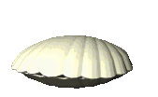
Cảm ơn bạn vì đã giúp chúng mình. Tặng bạn viên ngọc trai tuyệt đẹp này

Slide 33
VẬN DỤNG
1. Bạn Huy nói: "Nhà thông minh biết mình đang ở đâu trong ngôi nhà để bật và tắt điện như thế thật là tiết kiệm". Bạn Lan nói: "Nhà thông minh lắp đặt rất nhiều thiết bị điều khiển sử dụng năng lượng điện như vậy thật sự cũng không tiết kiệm". Hãy nêu nhận xét về các ý kiến trên.
2 .Nếu được lắp đặt các hệ thống thông minh trong ngôi nhà của mình thì em sẽ lắp đặt những hệ thống gì? Hãy lí giải về sự lựa chọn của em.
Ghi trên giấy A4. Giờ sau nộp lại cho GV.

Slide 34
DẶN DÒ
Tiếp tục làm bài tập vận dụng
Ôn lại tất cả các bài trong chương I để hôm sau chúng ta ôn tập

